Slide 1
Тема 1
Вступ.
Проблеми забруднення природних вод

Slide 2
План
Криза забруднення води
Басейновий принцип управління: термінологія, застосування

Slide 3
В результаті вивчення дисципліни здобувач повинен:
з н а т и:
нормативно-правову базу природоохоронного законодавства у сфері охорони водних ресурсів та збереження річкових екологічних коридорів;
специфіку впливу сільськогосподарської діяльності та урбанізації на стан водної екосистеми;
наукові основи природних джерел забруднення поверхневих вод (зокрема розуміти кругообіг в природі нітрогену та фосфору);
методологічні основи моделювання та прогнозування стану водних ресурсів (національні та світові підходи);
загальну концепцію природокористування водними ресурсами;
принципи національного басейнового управління водними ресурсами.

Slide 4
В результаті вивчення дисципліни здобувач повинен:
в м і т и:
обґрунтовувати вплив сільськогосподарської та урбанізованої діяльності та чинники ризику забруднення річкової системи;
оцінювати якість поверхневих вод для різних видів водокористування з на основі національних та світових індексів (індикаторів) з екологічного оцінювання водних ресурсів;
розробляти наукові дизайни для моделювання якості поверхневих вод з врахуванням впливу сільськогосподарської діяльності та урбанізації;
розробляти сценарії для прогнозування змін стану водних ресурсів за впливу різних антропогенних чинників та змін клімату.

Slide 5
Метою освітнього компонента є забезпечення студентів теоретичними знаннями та практичними навичками щодо розробки і реалізації техніко-економічного обґрунтування та проектування водоохоронних заходів, направлених на зменшення використання вод та водозбереження, просторову ізоляцію водних і техногенних об’єктів, удосконалення систем водопостачання і водовідведення, зниження чи повне виключення антропогенного впливу та забруднення водного середовища.

Slide 6
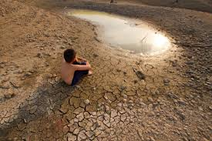
Аспект глобальної водної кризи - дефіцит води, який зачіпає багато посушливих і густонаселених районів.
Глобальна водна криза також передбачає забруднення води, оскільки, щоб бути корисною для пиття та зрошення, вода не повинна забруднюватися понад певні порогові значення. За даними Всесвітньої організації охорони здоров'я, приблизно 880 мільйонів людей у світі (або 13% населення планети) не мають доступу до покращеної (безпечної) питної води.

Slide 8
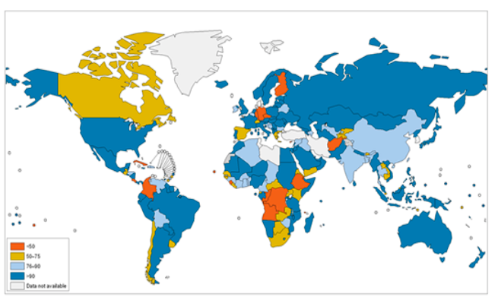
Частка населення за країнами, які використовують покращені джерела питної води.
Покращені джерела питної води, наприклад, побутові з'єднання, громадські стояки, свердловини, захищені риті колодязі та джерела, а також збори дощової води, визначаються як ті, які з більшою ймовірністю забезпечують безпечну воду, ніж неполіпшені джерела води, наприклад, незахищені свердловини та джерела, надана постачальником вода, бутильована вода ( якщо вода для інших цілей доступна з поліпшеного джерела), і вода, що надається автоцистерною.

Slide 9
Близько 2,6 млрд осіб (або 40% населення планети) проживали без поліпшеної санітарії, яка визначається як наявність доступу до громадської каналізації, септику або навіть простої вигрібної ями.
Частка населення за країнами, які використовують вдосконалені санітарні засоби. Покращені санітарні споруди, наприклад, підключення до громадських каналізацій або септичних систем, вбиральні для зливу, вигрібні ями та вентильовані покращені вбиральні ями, визначаються як ті, які, швидше за все, будуть санітарними, ніж недосконалені приміщення, наприклад, відро вбиральні, громадські вбиральні та відкриті вбиральні.

Slide 10
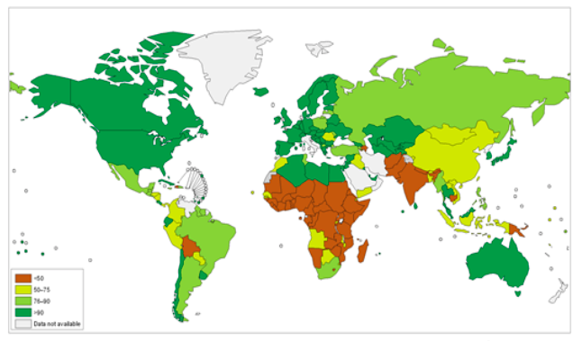
Частка населення за країнами, які використовують вдосконалені санітарні засоби

Slide 11
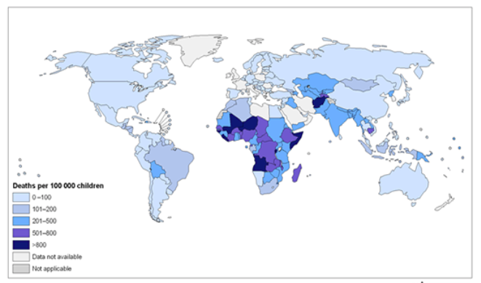
Смерть за країнами від діареї, спричиненої небезпечною водою, непокращеною санітарією та поганою гігієною у дітей віком до 5 років
Щороку близько 1,7 мільйона людей помирають від діарейних захворювань, пов'язаних із небезпечною питною водою, недостатньою санітарією та поганою гігієною, наприклад, миття рук з милом. Майже всі ці випадки смерті знаходяться в країнах, що розвиваються, і близько 90% з них трапляються серед дітей у віці до 5 років

Slide 12
Погіршення кризи води є проблемою соціальної справедливості; бідним людям частіше не вистачає чистої води та санітарії, ніж заможним людям в подібних районах.
У всьому світі покращення води, санітарії та гігієни може запобігти до 9% усіх захворювань та 6% усіх смертей.
Окрім глобальної кризи захворювань, що передаються водою, хімічне забруднення сільського господарства, промисловості, міст та гірничодобувної промисловості загрожує глобальній якості води. Деякі хімічні забруднювачі мають серйозні та добре відомі наслідки для здоров'я; однак багато інших мають слабо відомі довгострокові наслідки для здоров'я. У США в даний час понад 40 000 водойм відповідають визначенню «порушеного», встановленому EPA, що означає, що вони не могли ні підтримувати здорову екосистему, ні відповідати стандартам якості води.

Slide 13
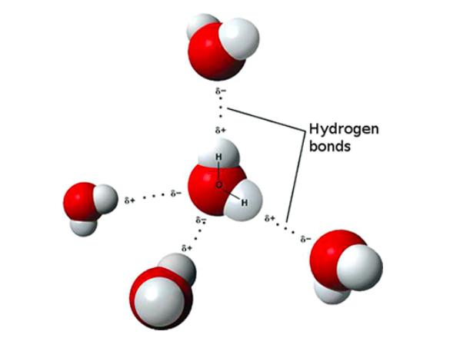
Вода (H2O) має унікальні фізичні властивості, високі значення температури плавлення та кипіння, поверхневий натяг (згуртованість води або «липкість») та здатність розчиняти розчинні мінерали, тобто діяти як розчинник. Ці властивості пов'язані асиметричною структурою та полярною природою, що означає, що молекула в цілому електрично нейтральна, але має чистий позитивний заряд на стороні з двома атомами водню та чистий негативний заряд на стороні кисню. Це призводить до виникнення водневих зв'язків іншими молекулами води,
поверхнями (водневий зв'язок утворює водні плівки на мінералах в ненасиченій зоні надр) і розчинених іонів (атоми з негативний або позитивний заряд). Багато мінералів і забруднюючих речовин легко розчиняються у воді, оскільки вода утворює гідратаційні оболонки (сфери слабо скоординованих, орієнтованих молекул води) навколо іонів.

Slide 14
Будь-яка природна вода містить розчинені хімічні речовини; деякі з них є важливими поживними речовинами людини, а інші можуть завдати шкоди здоров'ю людини. Велика кількість забруднювача води зазвичай дається в дуже малих одиницях концентрації, таких як частини на мільйон (ppm) або навіть частини на мільярд (ppb). Концентрація миш'яку 1 проміле означає 1 частина миш'яку на мільйон частин води. Це еквівалентно одній краплі миш'яку в 50 літрах води.

Slide 15
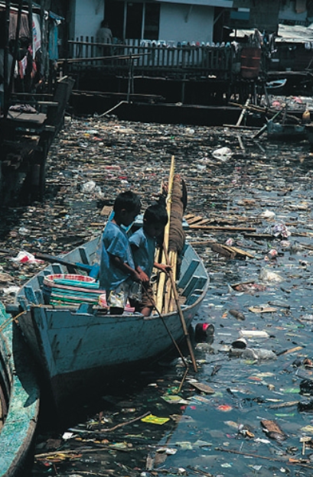
Забруднення води - це забруднення води надлишковою кількістю речовини, яка може завдати шкоди людині та екосистемі.
Рівень забруднення води залежить від великої кількості забруднювача, екологічного впливу забруднювача та використання води. Забруднювачі походять від біологічних, хімічних або фізичних процесів.
Хоча природні процеси, такі як виверження вулканів або випаровування, іноді можуть спричинити забруднення води, більшість забруднень походить від людської діяльності

Slide 16
Водяні забруднювачі можуть переміщатися через різні водойми, так як вода, що несе їх, просувається через етапи водного кругообігу.
Час перебування води (середній час, який молекула води проводить у водоймі) дуже важливий для проблем забруднення, оскільки він впливає на потенціал забруднення. Вода в річках має відносно короткий час перебування, тому забруднення зазвичай відбувається там лише ненадовго. Звичайно, забруднення в річках може просто перейти на інше водосховище, наприклад, океан, де це може викликати подальші проблеми.
Підземні води, як правило, характеризуються повільним потоком і довшим часом перебування, що може зробити забруднення підземних вод особливо проблематичним. Нарешті, час перебування забруднення може бути набагато більшим, ніж час перебування у воді, оскільки забруднювач може довго забиратися в екосистемі або поглинатися на осад.

Slide 17
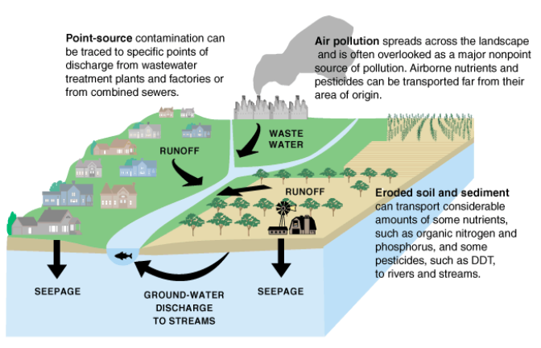

Slide 18
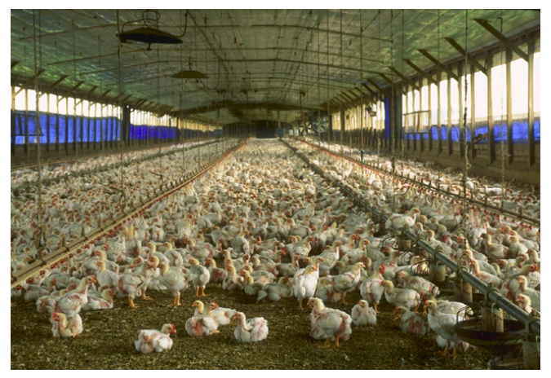
Забруднюючі речовини потрапляють у водотоки з точкових джерел, які легко ідентифікуються та відносно невеликих місць, або неточкових джерел, які є великими та більш дифузними територіями.
Точковими джерелами забруднення є тваринні «фабричні» господарства, які вирощують велику кількість і високу щільність поголів'я, таких як корови, свині та кури, а також відвідні труби з фабрик або очисних споруд. Комбіновані каналізаційні системи, які мають єдиний набір підземних труб для збору як стічних, так і зливових стоків з вулиць для очищення стічних вод, можуть бути основними точковими джерелами забруднюючих речовин.

Slide 19
Під час сильного дощу зливовий стік може перевищувати пропускну здатність каналізації, викликаючи його резервне копіювання і проливання неочищених стічних вод у поверхневі води.
Неточкові джерела забруднення включають сільськогосподарські поля, міста та занедбані шахти. Опади протікають по землі та через землю, збираючи забруднювачі, такі як гербіциди, пестициди та добрива з сільськогосподарських полів та газонів; олія, антифриз, автомобільний миючий засіб, відходи тварин та дорожня сіль з міських районів; а також кислоти та токсичні елементи з покинутих шахт. Потім це забруднення переноситься в поверхневі водойми і грунтові води.
Неточкове забруднення джерел, яке є основною причиною забруднення води в США, як правило, набагато складніше і дорожче контролювати, ніж забруднення точкового джерела через його низьку концентрацію, кілька джерел та набагато більший обсяг води.

Slide 20
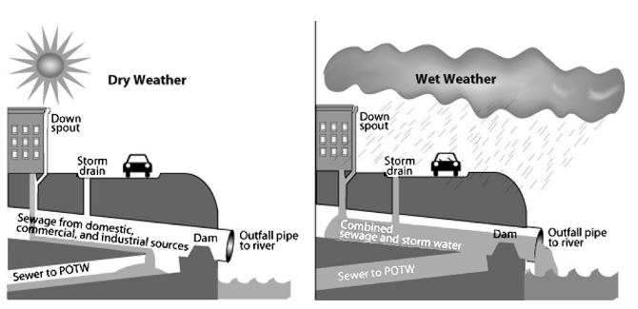
Неточкові джерела забруднення

Slide 21
Основні чинники забруднення водних ресурсів

Slide 22
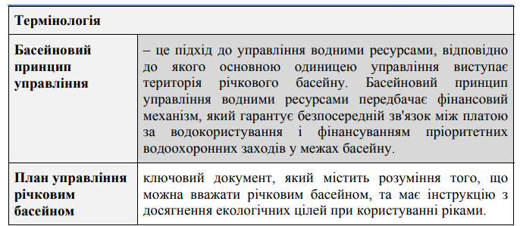

Slide 23
В країнах ЄС важливим етапом впровадження басейнового принципу управління водними ресурсами є розробка планів управління річковими басейнами.
Необхідність складання таких планів для кожного району річкового басейну передбачена у ст. 13 ВРД ЄС.
Пункт 5 цієї статті передбачає можливість складання таких планів для окремих «суббасейнів, секторів, проблемних питань або типу води для вирішення окремих аспектів управління водою»
План управління річковим басейном повинен обов’язково включати нанесені на карту межі басейнів та суббасейнів, що відносяться до даного району річкового басейну .

Slide 24
В Україні встановлено 9 районів основних річкових басейнів:
район басейну Дніпра;
район басейну Дністра;
район басейну Дунаю;
район басейну Південного Бугу;
район басейну Десни;
район басейну Західного Бугу;
район басейну Сіверського Донця та райони басейнів річок Рось і Тиса.
У межах районів основних річкових басейнів можуть виділятися суббасейни. На відміну від національного водного законодавства Водна Рамкова Директива ЄС (ВРД ЄС 2000) визнає річковий басейн в якості головної природної одиниці водного середовища

Slide 25
Басейновий принцип управління водними ресурсами визначає передумови та напрями створення в Україні сучасного механізму використання, охорони і відтворення вод, який відповідатиме найбільш ефективній міжнародній практиці і надасть змогу реалізувати стратегію державної політики, спрямованої на запобігання виснаженню водних ресурсів та досягнення і підтримання доброї якості води.

